Slide 1

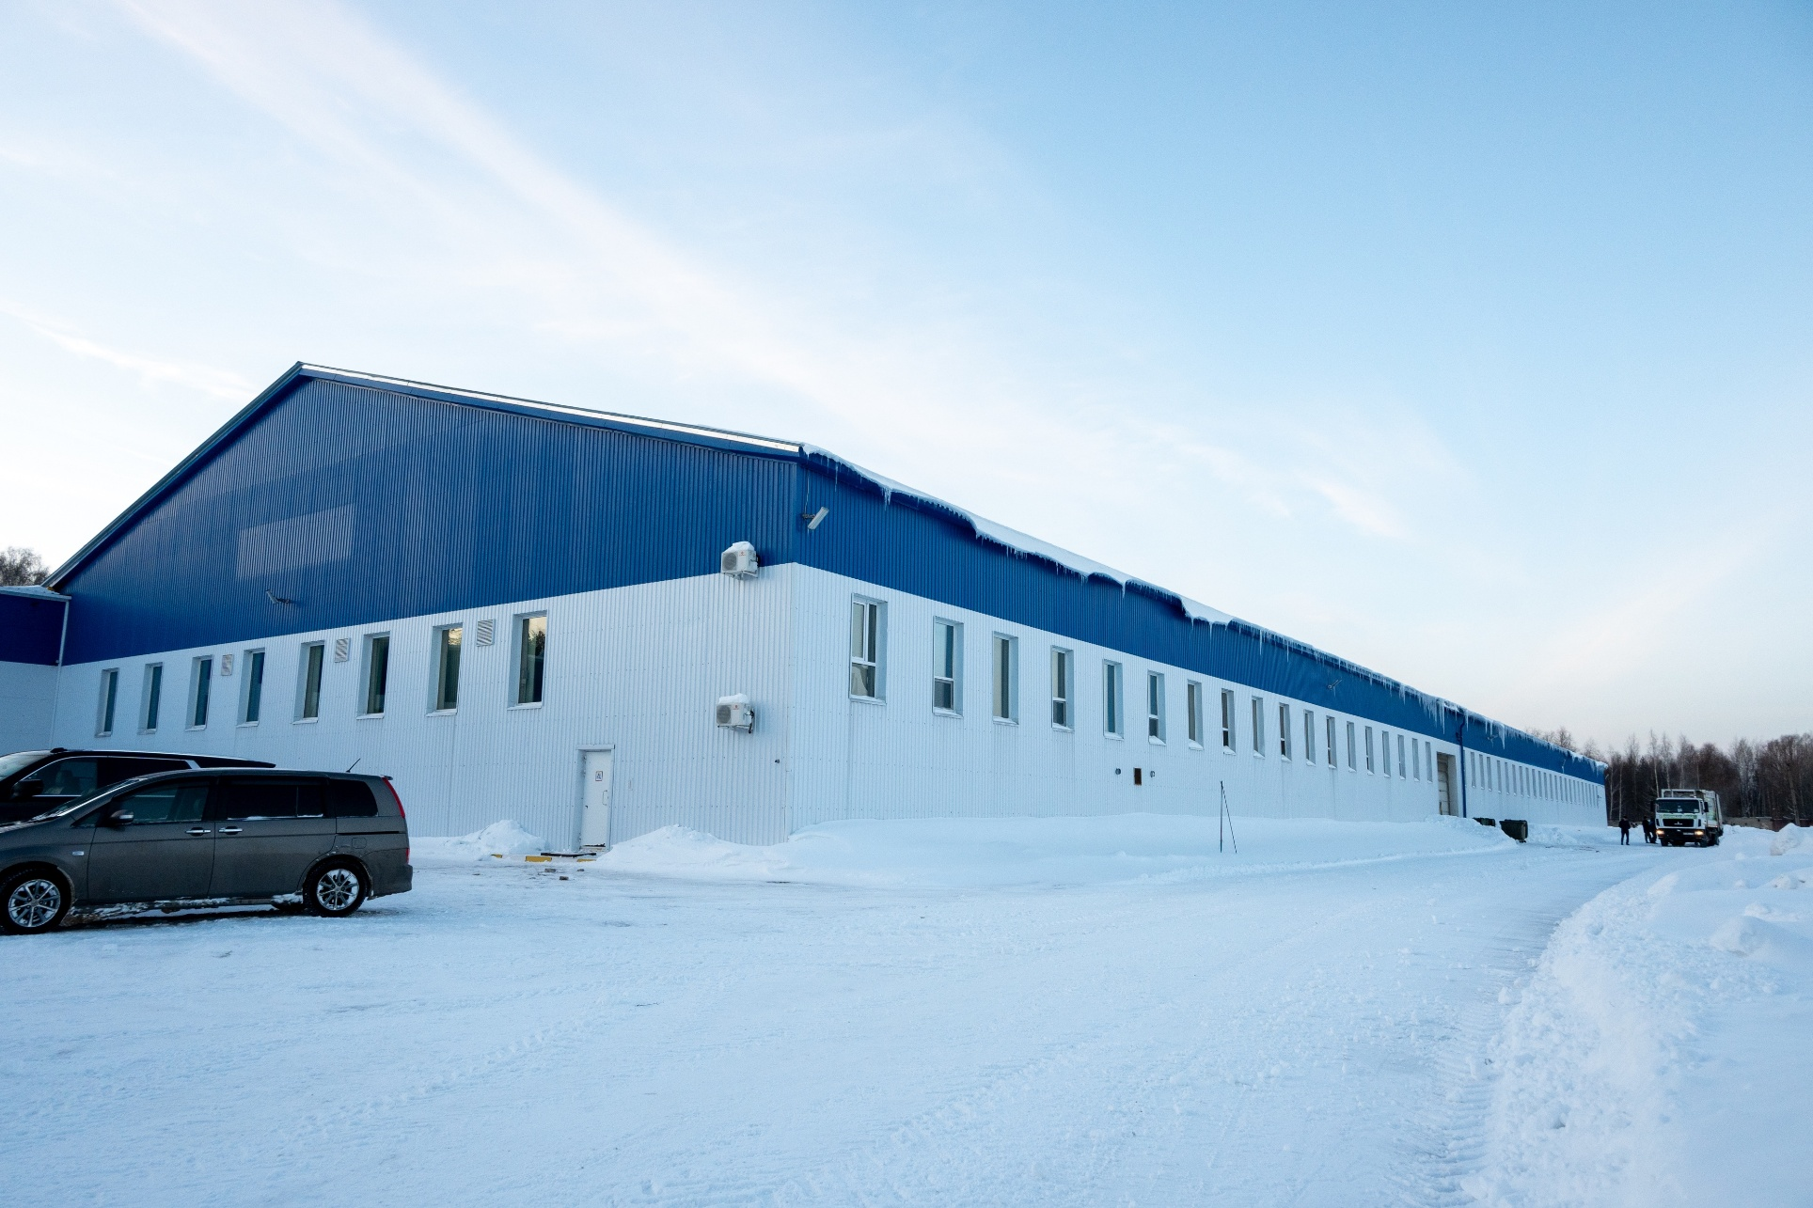



Производственно-складской комплекс в г. Волжск
Описание инвестиционного проекта. Приобретение производственно-складского комплекса площадью 9,5 тыс. м² с развитой инженерной инфраструктурой и земельным участком 4,29 га, с действующим арендатором, потенциалом роста арендного дохода и расширения площадей.
Ключевой арендатор ООО «Молинари Рус»: производство торгового оборудования и мебели, выручка за 2025 г. 500+ млн ₽, клиенты — крупнейшие федеральные компании: X5 (Перекрёсток, Пятёрочка), Магнит, Стокман, Ростелеком, Балтика и многие другие.
275 млн. руб.
Потребность в финансировании:
Прогнозные
финансовые показатели:
Валовый доход
NOI (чистый доход)
40 млн. руб./год
35 млн. руб./год
Срок окупаемости
Строительная фаза
Доходность
7,9 лет.
0,00 лет.
12,8 % годовых
Общие площади
Средняя арендная ставка
9 529 кв. м.
350 руб. м² /месяц
Республика Марий Эл,
г. Волжск
Срок реализации:
I кв. 2026
Текущая стадия реализации:
реализован
Рабочие места
План
57
Факт
57
Сведения о земельном участке:
Сведения об инфраструктуре:
Возможная государственная поддержка
Субсидия на возмещение части затрат на создание объектов инфраструктуры | Субсидии на создание промышленно-индустриального парка
Льготное кредитование | Промышленная Ипотека
Земельный участок промышленного назначения
Земельный участок 40 820 м²
Земельный участок 2 101 м²
Электроснабжение 1 000+ кВт
Газоснабжение (магистральный газ)
Собственная котельная
Подъездные пути для грузового транспорта
Погрузочно-разгрузочная инфраструктура

